Slide 1
ЭЛЕМЕНТЫ СХЕМОТЕХНИКИ. ЛОГИЧЕСКИЕ СХЕМЫ
ЭЛЕМЕНТЫ ТЕОРИИ МНОЖЕСТВ И АЛГЕБРЫ ЛОГИКИ

Slide 2
Ключевые слова
схемотехника
логический элемент
триггер
конъюнктор
сумматор

Slide 3

Элементы схемотехники
Любое устройство компьютера, выполняющее арифмети-ческие или логические операции, может рассматриваться как преобразователь двоичной информации.
Схемотехника – научно-техническое направление, занимающееся проектированием, созданием и отладкой электронных схем и электронных устройств различного назначения.
!

Slide 4
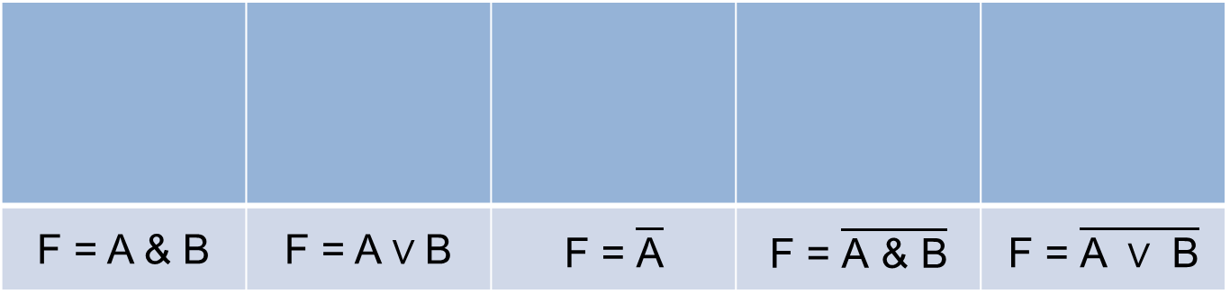
Логические элементы
Логический элемент – это устройство с n входами и одним выходом, которое преобразует входные двоич-ные сигналы в двоичный сигнал на выходе.
!
И
ИЛИ
НЕ
И-НЕ
ИЛИ-НЕ
F = A & B | F = A $∨$B | F = $\overline{\text{A}}$ | F = $\overline{\text{A}\text{ \& }\text{B}}$ | F = $\overline{\text{A} ∨ \text{B}}$
&
1
&
1
Однотипность сигналов на входах и выходах позволяет подавать сигнал, вырабатываемый одним элементом, на вход другого элемента.
Notes:
Комментарий: Выбор операции приводит к переходу на скрытый слайд иллюстрирующий работу соответствующего элемента.

Slide 5

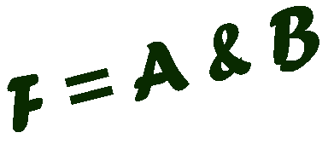

Логический элемент И
Конъюнктор реализует операцию логического умноже-ния. Единица на выходе этого элемента появится тогда и только тогда, когда на всех входах будут единицы.
!
00
01
10
11
Вход | 00 | 01 | 10 | 11
Выход
&
1
0
0
0
1
1
0
0
0
1
0
1
Notes:
Комментарий: Слайд содержит кнопки/переключатели.

Slide 6

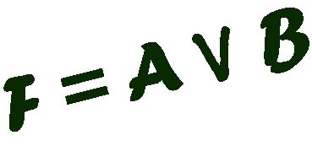
Логический элемент ИЛИ
Дизъюнктор реализует операцию логического сложе-ния. Ноль на выходе этого элемента появится тогда и только тогда, когда на всех входах будут ноли.
!
00
01
10
11
Вход | 00 | 01 | 10 | 11
Выход
1
1
1
1
0
1
1
0
0
0
1
0
1
Notes:
Комментарий: Слайд содержит кнопки/переключатели.

Slide 7

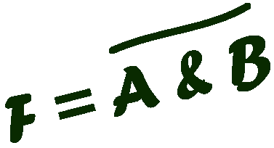
Логический элемент И-НЕ
И-НЕ реализует операцию штрих Шеффера. Ноль на выходе этого элемента появится тогда и только тогда, когда на всех входах будут единицы.
!
00
01
10
11
Вход | 00 | 01 | 10 | 11
Выход
&
0
1
1
1
1
1
0
0
0
1
0
1
Notes:
Комментарий: Слайд содержит кнопки/переключатели.

Slide 8
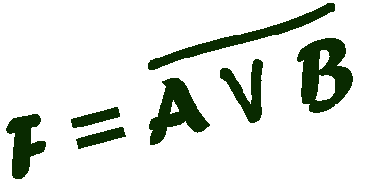
Логический элемент ИЛИ-НЕ
ИЛИ-НЕ реализует операцию стрелка Пирса. Единица на выходе этого элемента появится тогда и только тогда, когда на всех входах будут ноли.
!
00
01
10
11
Вход | 00 | 01 | 10 | 11
Выход
1
0
0
0
1
1
1
0
0
0
1
0
1
Notes:
Комментарий: Слайд содержит кнопки/переключатели.

Slide 9

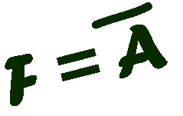
Логический элемент НЕ
Инвертор реализует операцию инверсия. Единица на выходе этого элемента появится тогда, когда на входе будет ноль.
!
0
1
Вход | 00 | 01
Выход
0
1
0
1
Notes:
Комментарий: Слайд содержит кнопки/переключатели.

Slide 10
Логические элементы
Схема и обозначение четырёхвходового конъюнктора
A
&
&
B
&
&
C
D
Каким логическим элементом можно заменить данную комбинационную схему?
A
1
&
?
B
Notes:
Комментарий: Объекты на слайде появляются по пробелу

Slide 11

Логические элементы
№ 1. Построить комбинационную схему по функции:
$$\text{F}\left(\text{A}\text{, }\text{B}\right)\text{= }\overline{\text{A}}\text{ \& }\overline{\text{B}} \text{∨ }\text{A}\text{ \& }\text{B}$$
A
&
B
1
&
Notes:
Комментарий: Объекты на слайде появляются по пробелу

Slide 12








Сумматор
!
Электронная логическая схема, выполняющая сум-мирование двоичных чисел, называется сумматором.
Входные данные
Вход
Выход
 |  |  | p_{i+1} | p_{i}
+ | a_{n} | a_{n-1} | … | a_{i} | … | a₁ | a₀
 | b_{n} | b_{n-1} | … | b_{i} | … | b₁ | b₀
 | s_{n} | s_{n-1} | … | s_{i} | … | s₁ | s₀
a_{i} | b_{i} | p_{i}
0 | 0 | 0
0 | 0 | 1
0 | 1 | 0
0 | 1 | 1
1 | 0 | 0
1 | 0 | 1
1 | 1 | 0
1 | 1 | 1
s_{i} | p_{i+1}
0
0
0
Выходные данные
1
p_{i+1} = a_{i} & b_{i} & p_{i} $\text{∨} \text{a}\text{i}\text{ \& }\text{b}\text{i} \text{\& }\text{p}\text{i} \text{∨} \text{a}\text{i}\text{ \& }\text{b}\text{i} \text{\& }\text{p}\text{i}$
0
$$\text{∨} \text{a}\text{i}\text{ \& }\text{b}\text{i} \text{\& }\text{p}\text{i}$$
$$\text{∨} \text{a}\text{i}\text{ \& }\text{b}\text{i} \text{\& }\text{p}\text{i}$$
$$\text{∨} \text{a}\text{i}\text{ \& }\text{b}\text{i} \text{\& }\text{p}\text{i}$$
$$\text{∨} \text{a}\text{i}\text{ \& }\text{b}\text{i} \text{\& }\text{p}\text{i}$$
$$\text{∨} \text{a}\text{i}\text{ \& }\text{b}\text{i} \text{\& }\text{p}\text{i}$$
1
p_{i+1} = b_{i} & p_{i} $\text{∨} \text{a}\text{i}\text{ \& }\text{p}\text{i} \text{∨} \text{a}\text{i}\text{ \& }\text{b}\text{i}$
1
$$\text{A}\text{=}\text{A}\text{ ∨ }\text{A}$$
1
Notes:
Комментарий: Объекты на слайде появляются по пробелу

Slide 13

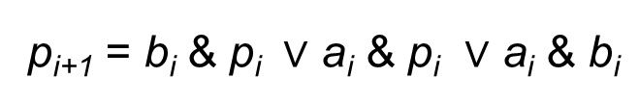


Сумматор
!
Электронная логическая схема, выполняющая сум-мирование двоичных чисел, называется сумматором.
p_{i+1} = b_{i} & p_{i} $\text{∨} \text{a}\text{i}\text{ \& }\text{p}\text{i} \text{∨} \text{a}\text{i}\text{ \& }\text{b}\text{i}$
Вход
Выход
a_{i} | b_{i} | p_{i}
0 | 0 | 0
0 | 0 | 1
0 | 1 | 0
0 | 1 | 1
1 | 0 | 0
1 | 0 | 1
1 | 1 | 0
1 | 1 | 1
s_{i} | p_{i+1}
 | 0
 | 0
 | 0
 | 1
 | 0
 | 1
 | 1
 | 1
s_{i} = 1
0
1
В сумме три
единицы
В сумме есть одна
единица, но не было перехода через разряд
1
0
1
$$\text{a}\text{i} \text{ \&} \text{b}\text{i}\text{ \&} \text{p}\text{i}$$
$$\text{∨}$$
p_{i+1} & (a_{i}$\text{∨}$b_{i}$\text{∨}$p_{i})
0
0
1
Notes:
Комментарий: Объекты на слайде появляются по пробелу

Slide 14
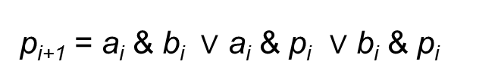



Сумматор
p_{i+1} = a_{i} & b_{i} $\text{∨} \text{a}\text{i}\text{ \& }\text{p}\text{i} \text{∨} \text{b}\text{i}\text{ \& }\text{p}\text{i}$
&
a
s_{i} =
$$\text{a}\text{i} \text{\&} \text{b}\text{i}\text{ \&} \text{p}\text{i}$$
$$\text{∨}$$
p_{i+1} & (a_{i}$\text{∨}$ b_{i}$\text{∨}$p_{i})
b
p_{i} ₊₁
&
1
p
&
1
s_{i}
&
&
1
Notes:
Комментарий: Объекты на слайде появляются по пробелу

Slide 15
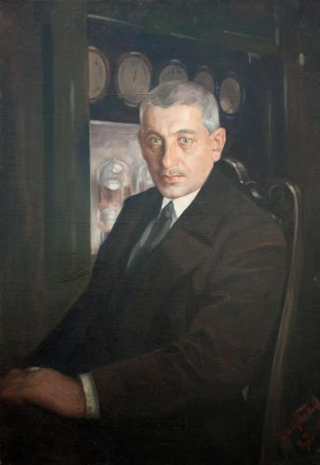
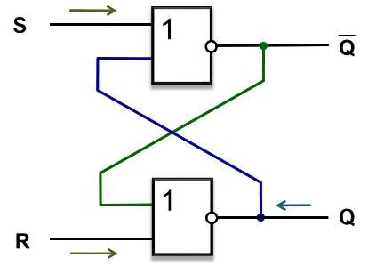

Триггер
!
Триггер (от англ. trigger — защёлка) – логический эле-мент, способный хранить один разряд двоичного числа.
Михаил Александрович Бонч-Бруевич (1888–1940) – русский и советский радиотехник, основатель отечественной радиоламповой промышленности.
Работал в области радиовещания и дальней связи на коротких волнах. В 1918 году предложил схему переключающего устрой-ства, имеющего два устойчивых рабочих состояния, под названием «катодное реле». Это устройство впоследствии было названо триггером.
Notes:
Комментарий: Слайд содержит переход на иллюстрацию работы триггера.

Slide 16


RS-триггер
Вход S (от англ. set установка)
Вход R (от англ. reset сброс)
Старое состояние триггера
Новое состояние
триггера
Схема хранения разряда
двоичного числа
Q
0
1
0
1
0
1
0
1
R | S
0 | 0
0 | 0
0 | 1
0 | 1
1 | 0
1 | 0
1 | 1
1 | 1
Q
0
0
0
1
1
0
0
S
1
1
0
0
0
1
0
1
$$\overline{\text{Q}}$$
1
При R=0 и S=0, триггер сохраняет исходное состояние
1
0
Что происходит при значениях R=0 и S=1?
0
1
0
1
0
1
0
0
1
1
1
1
0
0
Q
Что происходит при значениях R=1 и S=0?
R
0
0
0
0
1
1
Устойчивая работа невозможна

Slide 17

Триггер
Режим работы триггера | Вход R (сброс) | Вход S (установка) | Состояние триггера Q
Хранение предыдущего состояния | 0 | 0 | Q
Установка триггера в 0 | 1 | 0 | 0
Установка триггера в 1 | 0 | 1 | 1
Запрещенное состояние | 1 | 1 | Недопустимо
S
1
Триггер используется для хранения информации в опера-тивной памяти и внутренних регистрах компьютера. Память содержит миллионы триггеров.
$$\overline{\text{Q}}$$
1
Q
R

Slide 18
Самое главное
Преобразования информации в блоках компьютера произво-дятся логическими устройствами двух типов: комбинационными схемами и цифровыми автоматами с памятью.
Дискретный преобразователь, который выдает после обработки двоичных сигналов значение одной из логических операций, называется логическим элементом. Схема, выполняющая суммирование двоичных чисел, называется сумматором. В цифровых автоматах с памятью набор выходных сигналов зависит от набора входных сигналов и от внутреннего состояния устройства.
Триггер – логический элемент, способный хранить один разряд двоичного числа. Оперативная память современных компьютеров содержит миллионы триггеров. Компьютер состоит из огромного числа логических устройств, образующих все его узлы и память.

Slide 19

Вопросы и задания
Запишите логическую функцию соответствующую схеме и определите каким элементом ее можно заменить.
A
1
&
1
B
Ответ
F = $\overline{\text{A} ∨ \text{B}}$
Используя элементы И, НЕ составьте преобразователь любого сигнала в 1.
&
Ответ
Notes:
Комментарий: Ответы появляются при выборе соответствующей кнопки.

Slide 20
Вопросы и задания
Приведенная схема должна реализовывать функцию, заданную таблицей истинности. Как правильно подключить схему?
A
A | B | C
0 | 0 | 0
0 | 0 | 1
0 | 1 | 0
0 | 1 | 1
1 | 0 | 0
1 | 0 | 1
1 | 1 | 0
1 | 1 | 1
F
0
0
1
0
0
0
1
1
&
B
1
C
Ноль на красном проводе должен гарантировать значение 0 на выходе.
Подсказка I
Найдем значение 0 на выходе при 1 на красном проводе (B).
Подсказка II
Ответ
Notes:
Комментарий: Слайд содержит подсказки, появляющиеся при выборе соответствующей кнопки.

Slide 21
Информационные источники
http://www.kartinkijane.ru/download.php?file=201305/1440x900/kartinkijane.ru-37073.jpg
http://www.sut.ru/news/data/textimages4/.thumbs/97f479dc9da2d305a148df3cfdd4f682_0_500_0.jpg

